Slide 1
17 marzo 1861
MARCELLO CANCIELLO IIC

Slide 2
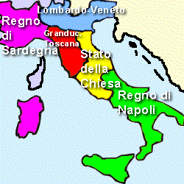
L’ITALIA NEL 19°SECOLO
L’ITALIA ALL’ INIZIO DEL 19° SECOLO ERA DIVISA IN 5 PARTI:
IL REGNO DI NAPOLI (O DELLE 2 SICILIE)
LO STATO DELLA CHIESA
IL GRANDUCATO DI TOSCANA
IL REGNO LOMBARDO-VENETO
IL REGNO DI SARDEGNA

Slide 3
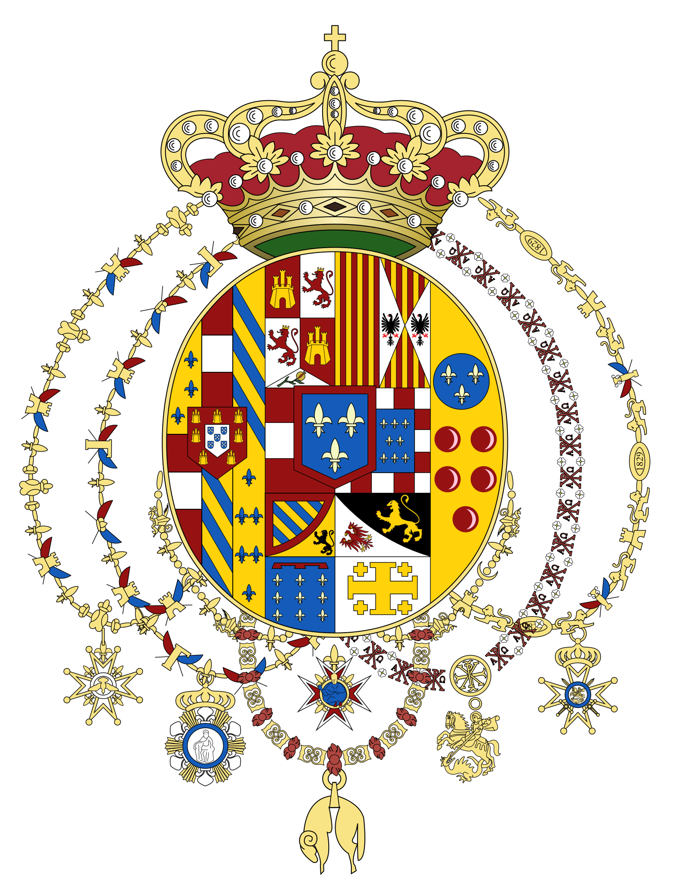
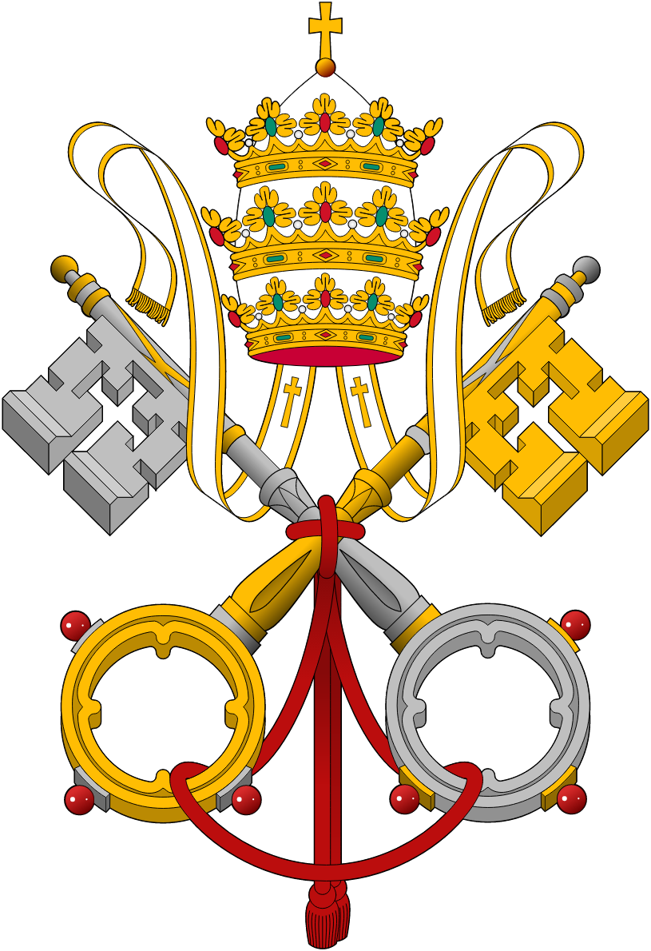
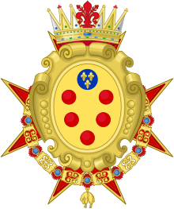
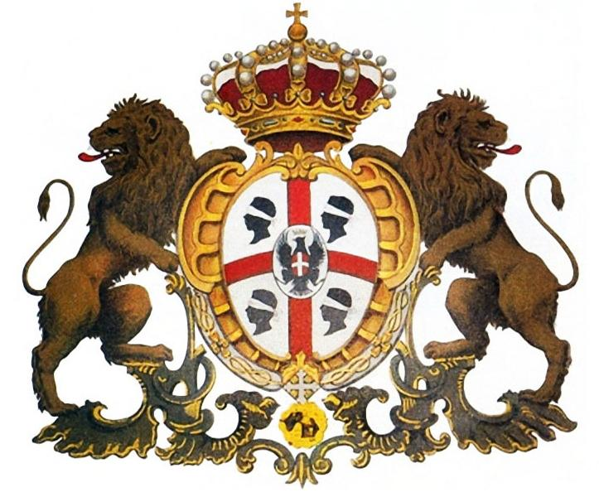
I LORO SIMBOLI
IL REGNO DI NAPOLI (O DELLE 2 SICILIE) LO STATO DELLA CHIESA
IL GRANDUCATO DI TOSCANA IL REGNO LOMBARDO-VENETO
IL REGNO DI SARDEGNA

Slide 4
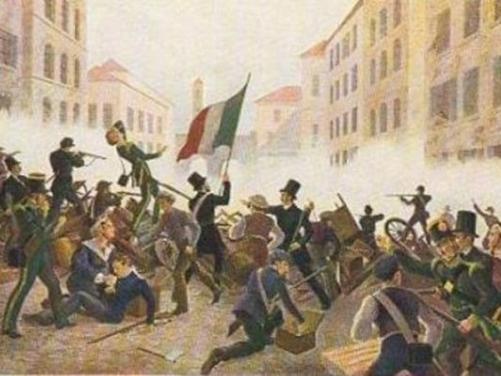
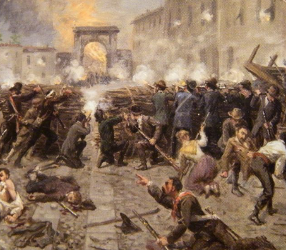
IL RISORGIMENTO
IL RISORGIMENTO E’ STATO UN PASSAGGIO IMPORTANTE PER LA NASCITA DEL REGNO D’ITALIA, E’ NATO NEL 1815 ED E’ UN MOVIMENTO POLITICO-CULTURALE SVILLUPATO SPECIALMENTE TRA IL 1815-1861, I RISORGISTI VOLEVANO IL REGNO

Slide 5
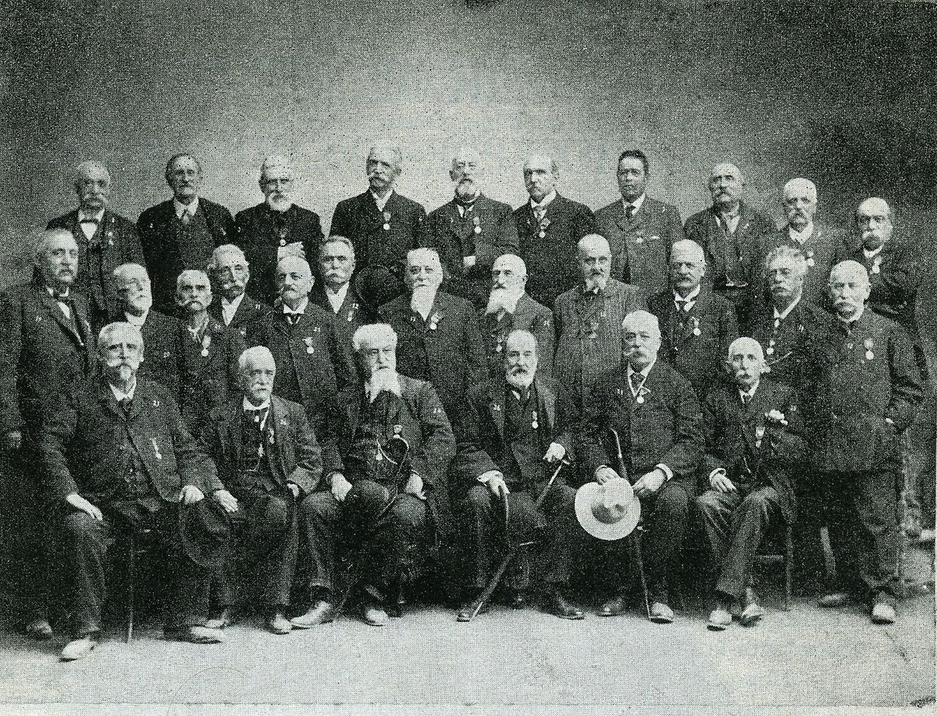
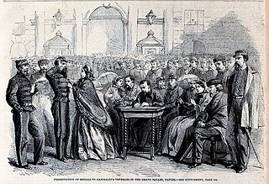
I mille
I MILLE ERANO DEI RISORGISTI, CHE SI ERANO MESSI AVANTI PER ANDARE A COMBATTERE PER IL REGNO D’ITALIA. QUESTO ESERCITO ERA STATO ATTIVO PER 7 MESI, INDOSSAVANO CAMICIA E BERRETTO ROSSO E DURANTE LA GUERRA HANNO UTILIZZATO fucili ad avancarica mod.1848, carabine svizzere mod. 1851 e tre cannoni.

Slide 6
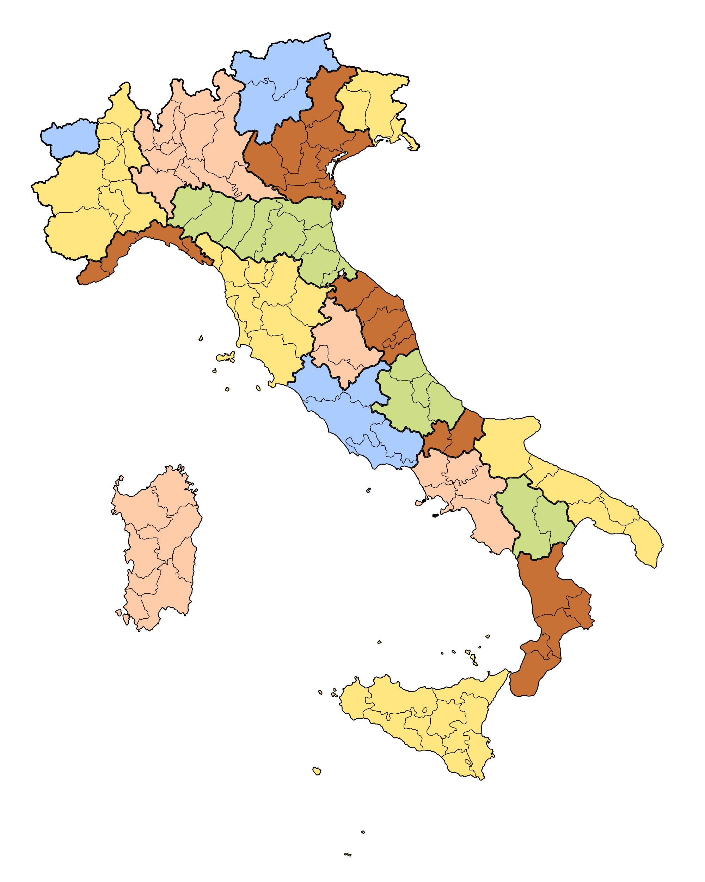
LA LORO PROVENIENZA
I MILLE VENIVANO DA TUTT’ITALIA, E’ PROVENIVANO: (TOTALE 1126)
Piemonte 29 Marche 11 Savoia 1
Circondario di Nizza 3 Umbria 5
Liguria 160 Lazio 29
Lombardia 437 Sardegna 51
Trentino 10 Abruzzo 12
Alto Adige 1 Campania 17
Friuli 21 Puglia 4
Veneto 150 Basilicata 1
Emilia Romagna 39 Sicilia 42
Toscana 82 Calabria 21

Slide 7
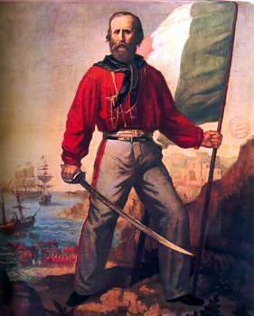
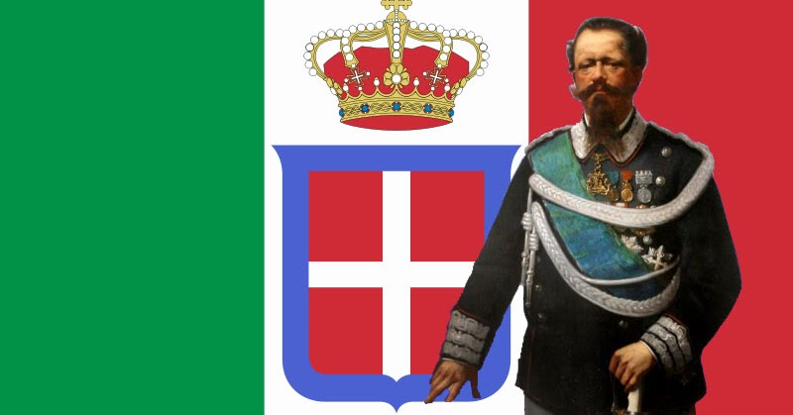
L’UNIFICAZIONE D’ITALIA
I MILLE SBARCARONO A MARSALA NEL 11 MAGGIO CON OBIETTIVO DI CONQUISTARE IL REGNO DELLE DUE SICILIE.
A SEGUITO DI VARIE BATTAGLIE I MILLE RIUSCIRONO A CONQUISTARE IL REGNO E GARIBALDI CEDETTE TUTTI I SUOI MERITI A EMANUELE II.
INFINE IL 17 MARZO 1861 IL PARLAMENTO A TORINO DECISE LA PROCLAMAZIONE DEL REGNO D’ITALIA AFFIDANDO LA CORONA A EMANUELE II.

Slide 8
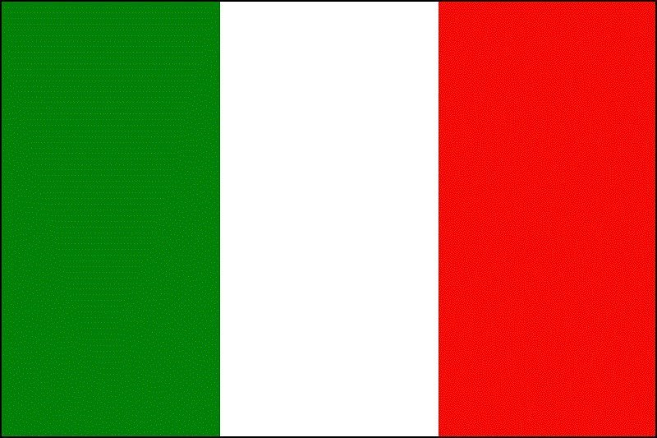
LA BANDIERA ITALIANA
LA BANDIERA ITALIANA COME SAPPIAMO E’ VERDE-BIANCA-ROSSA, MA PERCHE’?
IL TRICOLORORE E’ NATO NEL 1794 DA DUE RAGAZZI BOLOGNESI, ESSI,PER LIBERARSI DEL GOVERNO COMBATTERONO PORTANDO SUL PETTO LA COCCARDA SIMILE A QUELLA DELLA RIVOLUZIONE FRANCESE, QUELLA BANDIERA E’ DIVENTATA FAMOSA ED E’ STATA APPROVATA NEL 1947 COME BANDIERA NAZIONALE.
SECONDO IL CONSIGLIO DEI MINISTRI I COLORI ITALIANI DEVONO ESSERE:
VERDE COME IL PRATO BRILLANTE
BIANCO LATTE
ROSSO POMODORO

Slide 9
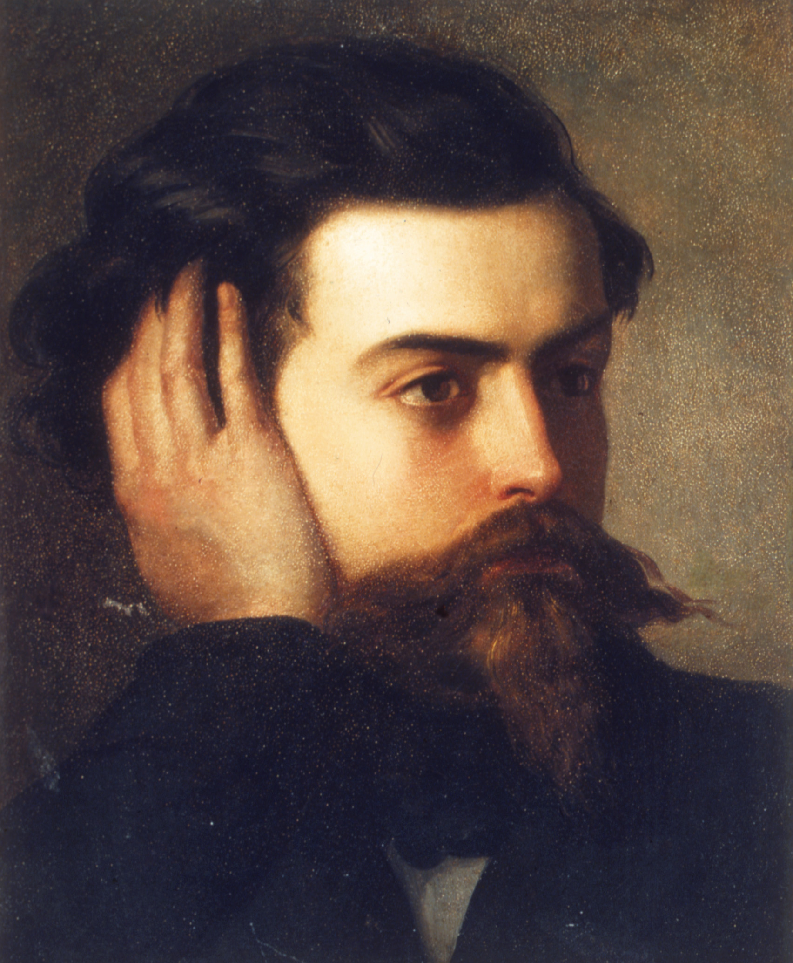
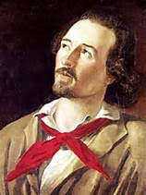
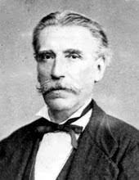
L’INNO ITALIANO
IL CANTO ITALIANO E’ STATO SCRITTO DA GOFFREDO MAMELI E MUSICATO DA MICHELE NOVARO NEL 1847 A GENOVA.
il 12 ottobre 1946 l'Inno di Mameli Diventò INNO NAZIONALE PROVVISORIO, MA NON FU CAMBIATO E QUINDI OGGI è DIVENTATO INNO NAZIONALE.

Slide 10
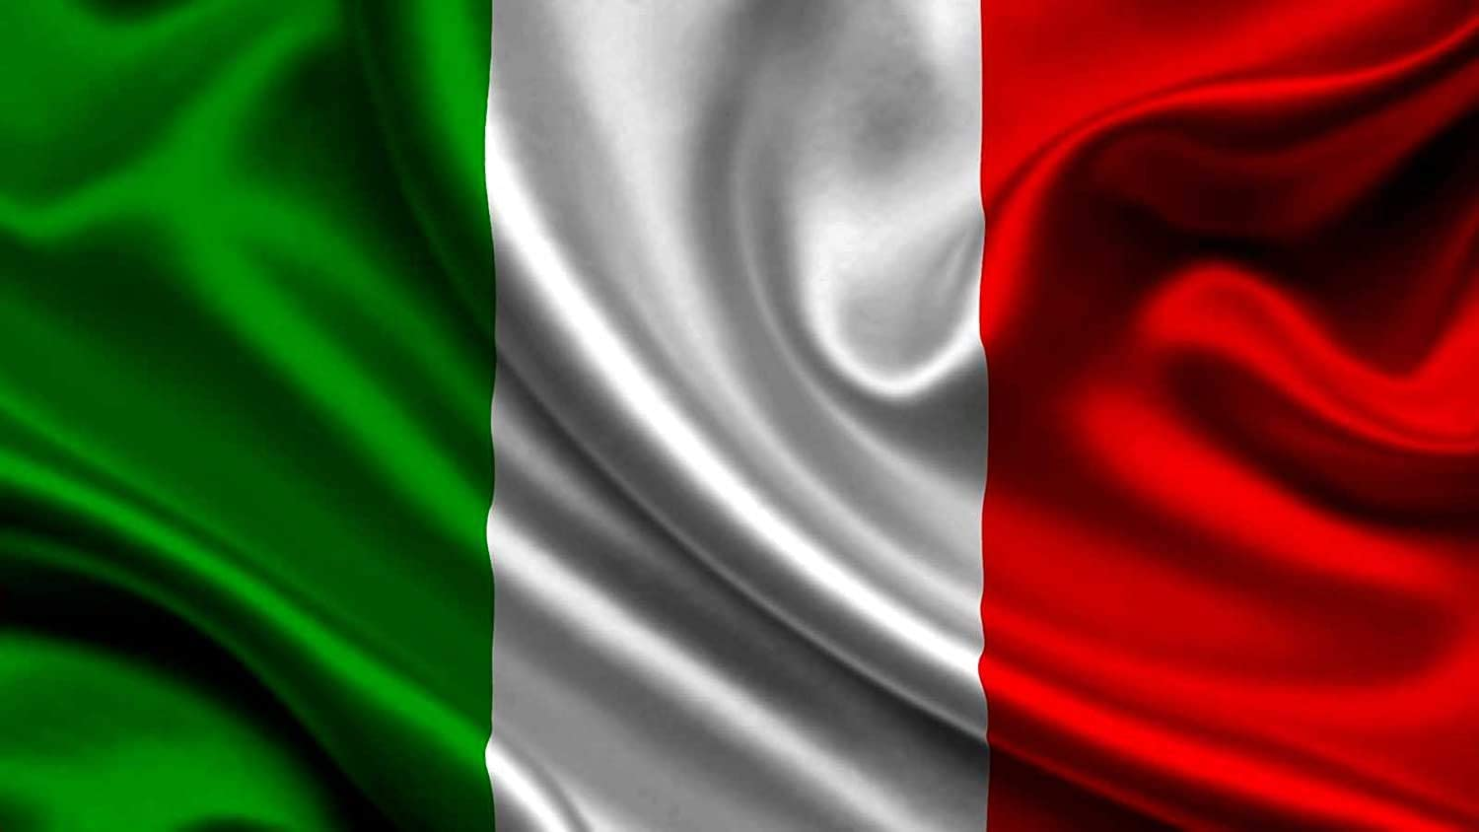
L’INNO ITALIANO
TESTO
Fratelli d'Italia, L'Italia s'è desta, Dell'elmo di Scipio S'è cinta la testa. Dov'è la Vittoria? Le porga la chioma, Ché schiava di Roma Iddio la creò.
Fratelli d'Italia, L'Italia s'è desta, Dell'elmo di Scipio S'è cinta la testa. Dov'è la Vittoria? Le porga la chioma, Ché schiava di Roma Iddio la creò.
Stringiamci a coorte, Siam pronti alla morte. Siam pronti alla morte, L'Italia chiamò. Stringiamci a coorte, Siam pronti alla morte. Siam pronti alla morte, L'Italia chiamò!

Slide 11
GRAZIE PER LA VISIONE

